Slide 1
Планирование
на 2025 год: идеи и перспективы
Тула, 2024

Slide 2
Празднование 80-летия Дня Победы в Великой Отечественной войне 1941–1945 гг.
(Указ Президента РФ «О подготовке и проведении празднования 80-й годовщины Победы в Великой Отечественной войне 1941–1945 гг.)
2018–2027 гг. – Десятилетие детства в России
(Указ Президента РФ № 240 от 29.05.2017 «Об объявлении в Российской Федерации Десятилетия детства»)
2022–2031 гг. – Десятилетие науки и технологий в Российской Федерации
(Указ Президента РФ № 231 от 25.04.2022 «Об объявлении в Российской Федерации Десятилетия науки и технологий»)
4
2022–2032 гг. – Международное десятилетие языков коренных народов
(Соответствующий документ принят 6 ноября 2021 г. на 74-й сессии Генеральной Ассамблеи ООН)
2024–2025 – Годы культуры России – Китая
(Распоряжение Президента Российской Федерации от 03.01.2024 № 3-рп «О проведении Годов культуры России — Китая»)
5
2025 г. – Год детского отдыха в системе образования
(Распоряжение Министерства просвещения Российской Федерации от 29 августа 2024 г. № Р-160 «Об объявлении 2025 года Годом детского отдыха в системе образования»)
6

Slide 3
Электронные источники
Памятные даты 2025 года : литература, искусство / Российская государственная детская библиотека ; сост.: Азарова Е. В., Рубан Н. С., Спицына Е. В. ; ред.: Рубан Н. С., Четверикова Л. Н. — Москва, 2024. — 83 с. — URL: https://rgdb.ru/pamyatnye-daty (дата обращения 10.11.2024 г.).
Тульская историко-культурная энциклопедия / [редакционная коллегия: Е.В. Симонова (отв. Редактор) и др.] — Тула: Дизайн-коллегия, 2018. — 752 с. — URL: https://data.tularlic.ru/books/Tul'skaya_istoriko-kul'turnaya_entsiklopediya/ (дата обращения 10.11.2024 г.).
Календарь знаменательных дат Тульской области
Исторические события Тульского края:
в 1870 г. Николаем Ивановичем Белобородовым, тульским гармонистом,
дирижёром и композитором, создана первая в России хроматическая гармонь.
21 сентября 2000 года утвержден герб Тульской области.
10 декабря 2015 года утверждён гимн Тульской области.

Slide 4
Знаменательные даты 2025 года
(Календарь для библиотекарей, обслуживающих детей)

Slide 5
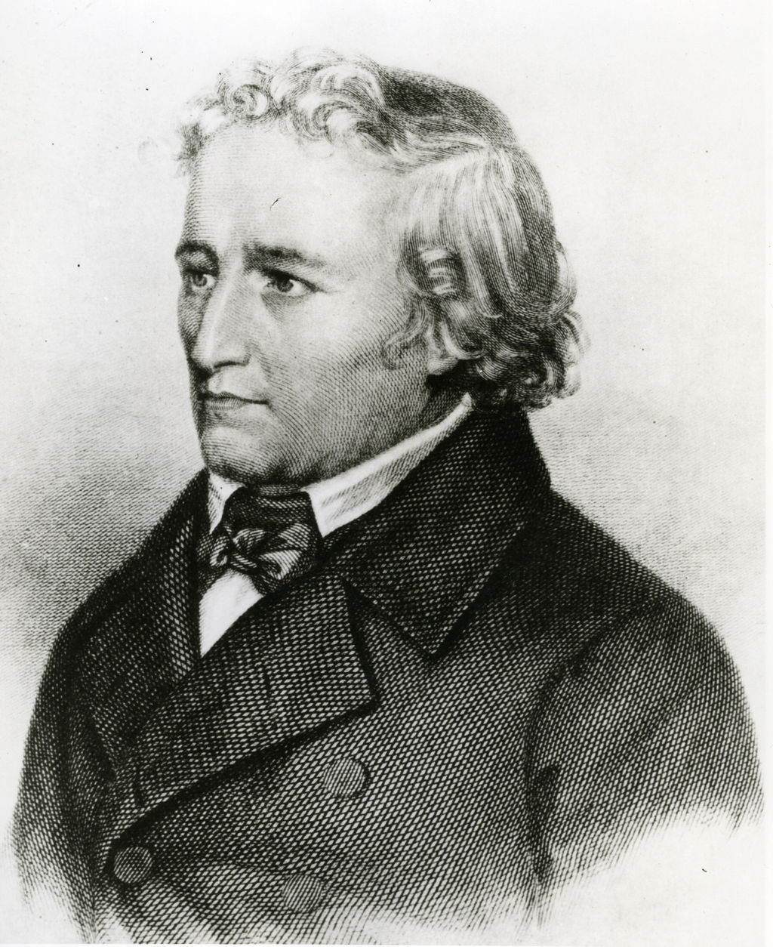
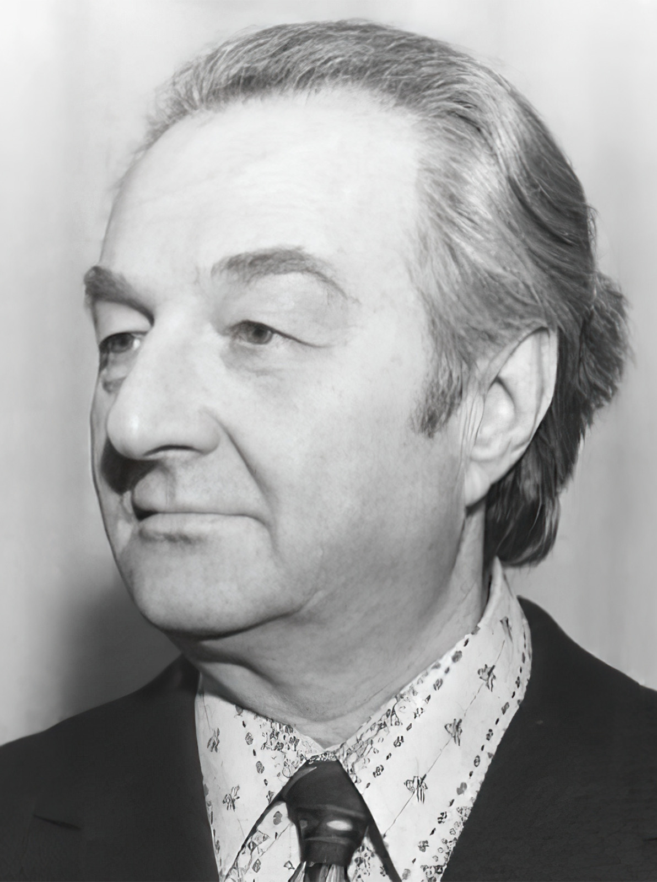
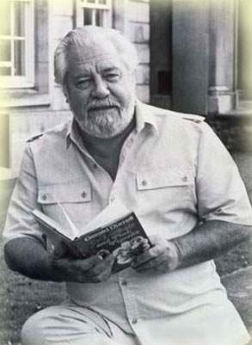
4 января
− 240 лет со дня рождения немецкого ученого-фольклориста Якоба
Гримма (1785–1863)
5 января
− 105 лет со дня рождения русского писателя Николая
Ивановича Сладкова (1920–1996)
Сторисек «В гостях у сказок братьев Гримм» −
творческая работа Детского библиотечного филиала МКУК «Ефремовская централизованная библиотечная система» (конкурс «БиблиоКреатив-2021»)
6 января
− 220 лет со дня рождения русской писательницы, переводчика,
издателя детских журналов Александры
Осиповны Ишимовой (1805–1881)
7 января
− 100 лет со дня рождения английского зоолога и писателя Джеральда
Малколма Даррелла (1925–1995)
Моторина Н.И. «Природы дар бесценный» (ТОДБ)

Slide 6
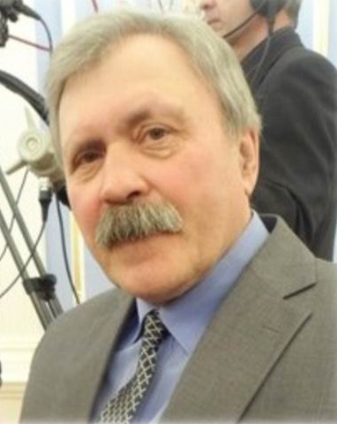
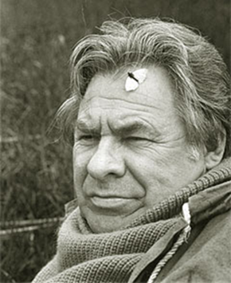
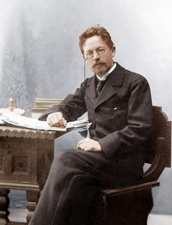
14 января
− 75 лет со дня рождения русского писателя, автора детских сказок и фантастических боевиков Сергея
Стефановича Сухинова (1950–2024)
15 января
− 100 лет со дня рождения русского писателя Евгения
Ивановича Носова (1925–2002)
15 января
− 230 лет со дня рождения русского драматурга, поэта
и дипломата Александра
Сергеевича Грибоедова (1795–1829)
29 января
− 165 лет со дня рождения
русского писателя, публициста,
врача, общественного деятеля
в сфере благотворительности Антона
Павловича Чехова (1860–1904)

Slide 7
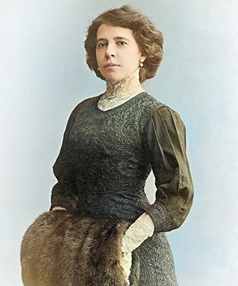
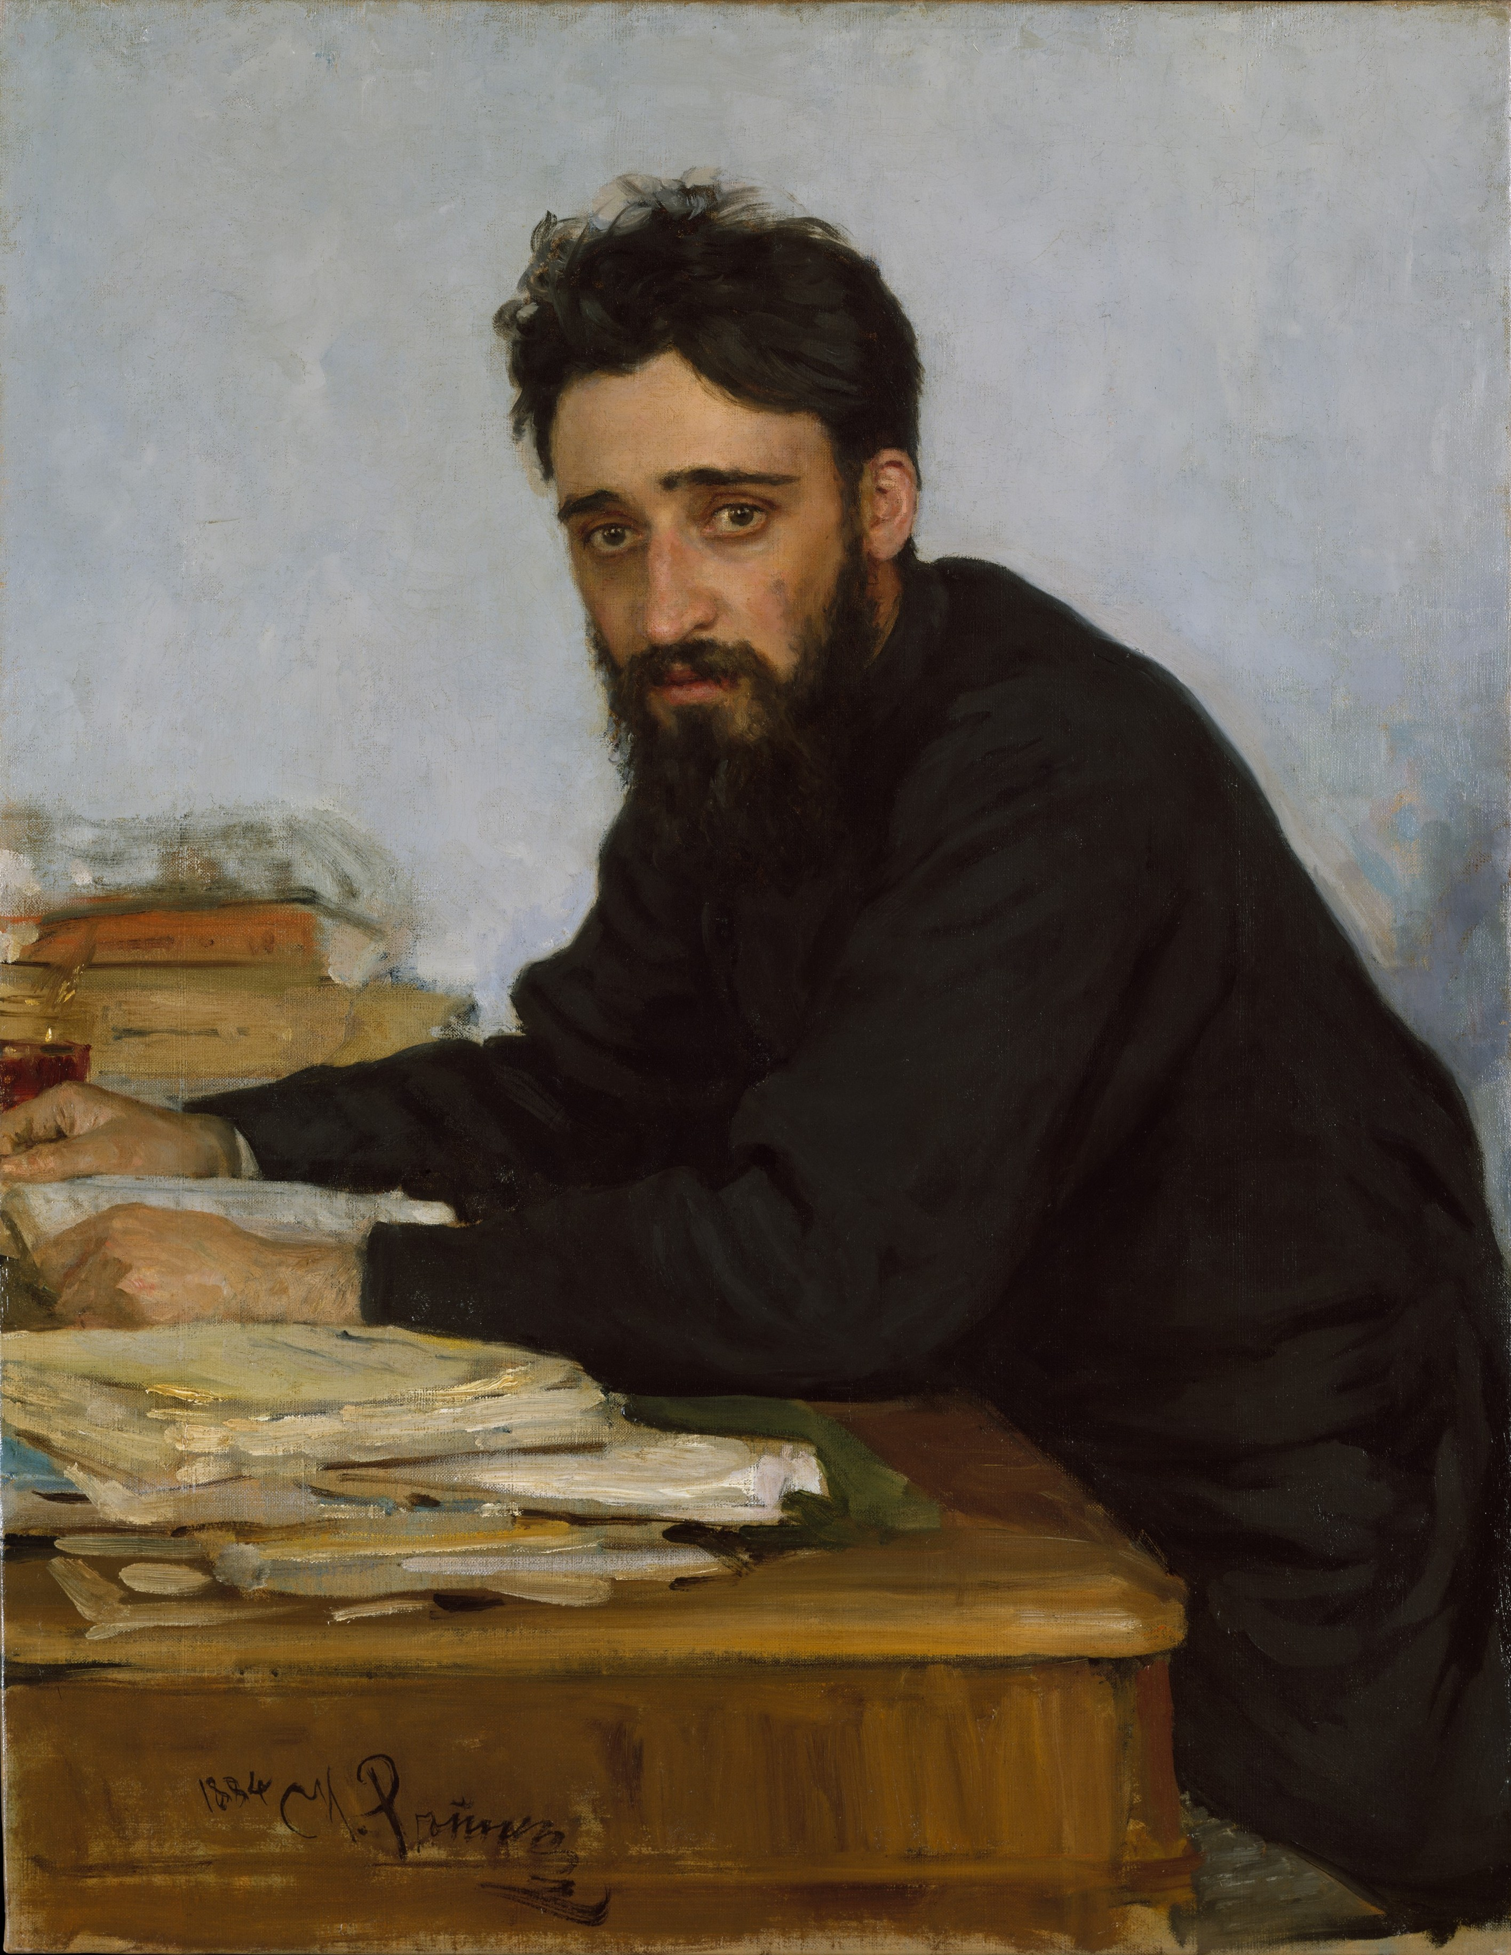
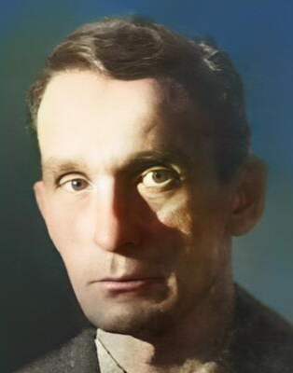
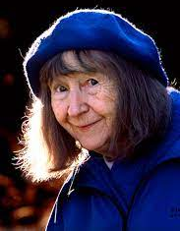
31 января
− 150 лет со дня рождения русской писательницы и актрисы Лидии
Алексеевны Чарской (1875–1937)
14 февраля − 170 лет со дня рождения
русского писателя Всеволода Михайловича Гаршина (1855–1888)
15 февраля
−125 лет со дня рождения
русского писателя-фантаста
Яна
Леопольдовича Ларри (1900–1977)
15 февраля
- 105 лет со дня рождения норвежской писательницы Анне-Катарины Вестли (1920–2008)

Slide 8
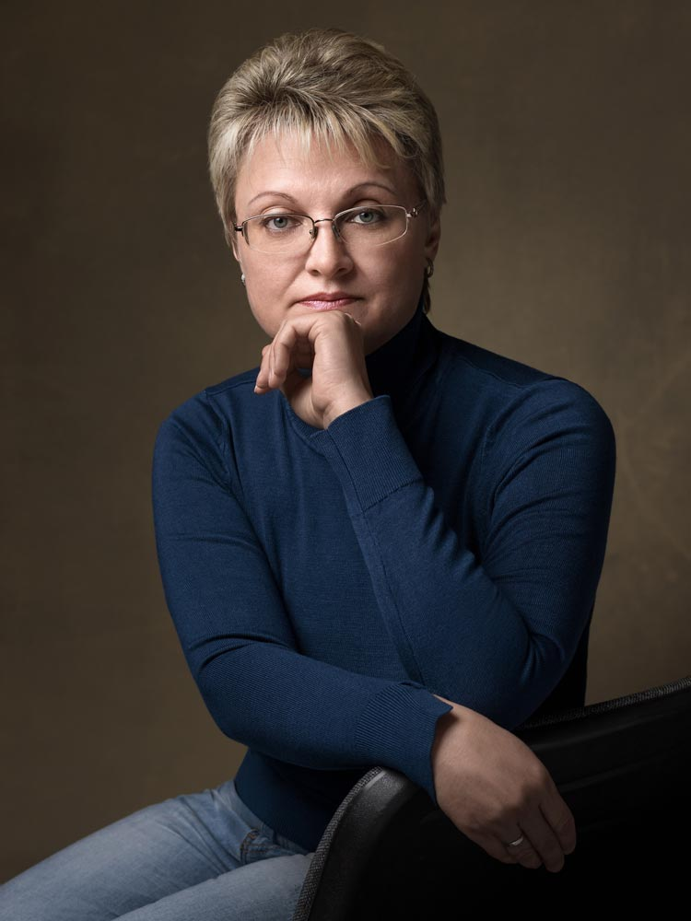
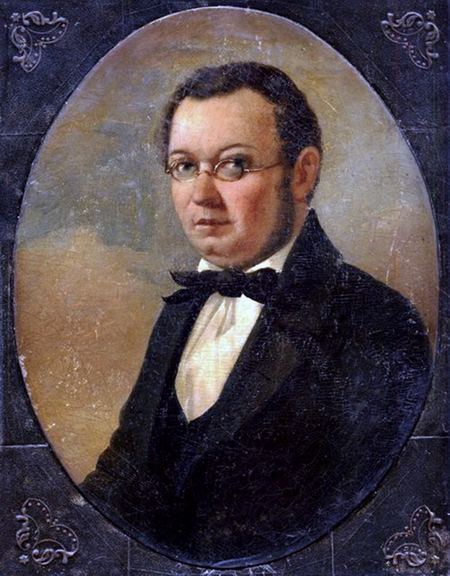
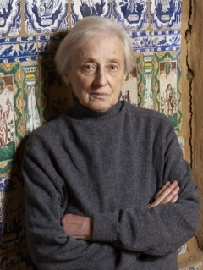
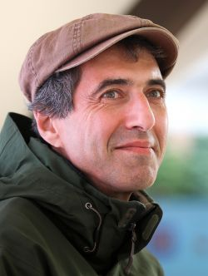
26 февраля
− 55 лет со дня рождения российской писательницы, автора книг для детей
Виктории
Валерьевны Ледерман (р. 1970)
6 марта
– 210 лет со дня рождения русского писателя Петра
Павловича Ершова (1815–1869)
10 марта
− 100 лет со дня рождения
художника-иллюстратора Ники
Георгиевны Гольц (1925–2012)
13 марта
– 60 лет со дня рождения
российского детского писателя и поэта Артура
Александровича Гиваргизова (р. 1965)

Slide 9
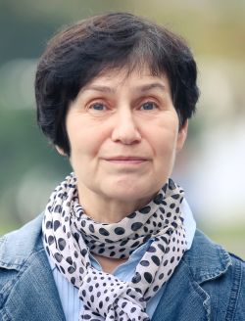
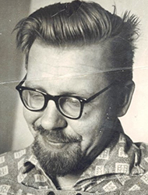
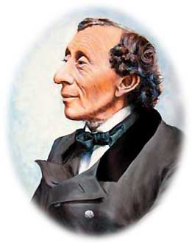
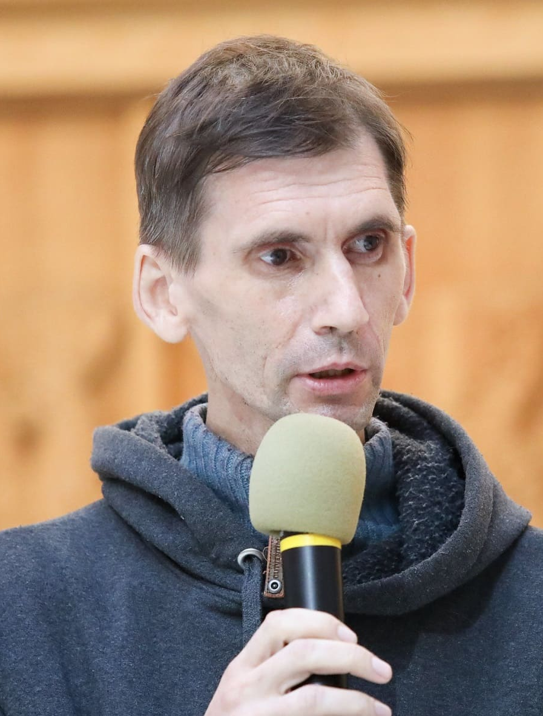
20 марта
– 60 лет со дня рождения российской писательницы, педагога, переводчика, исследователя детского чтения
Марины
Семёновны Аромштам (р. 1960)
26 марта
– 95 лет со дня рождения
советского писателя-сказочника,
сценариста и драматурга Геннадия
Михайловича Цыферова (1930–1972)
2 апреля – 220 лет со дня рождения
датского писателя-сказочника Ханса
Кристиана
Андерсена (1805–1875)
2 апреля
– 50 лет со дня рождения
российского писателя, поэта,
художника
Станислава
Михайловича Востокова (р.1975)
185 лет сказке «Дюймовочка» (1835)

Slide 10
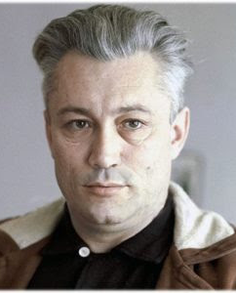
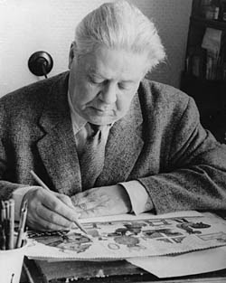
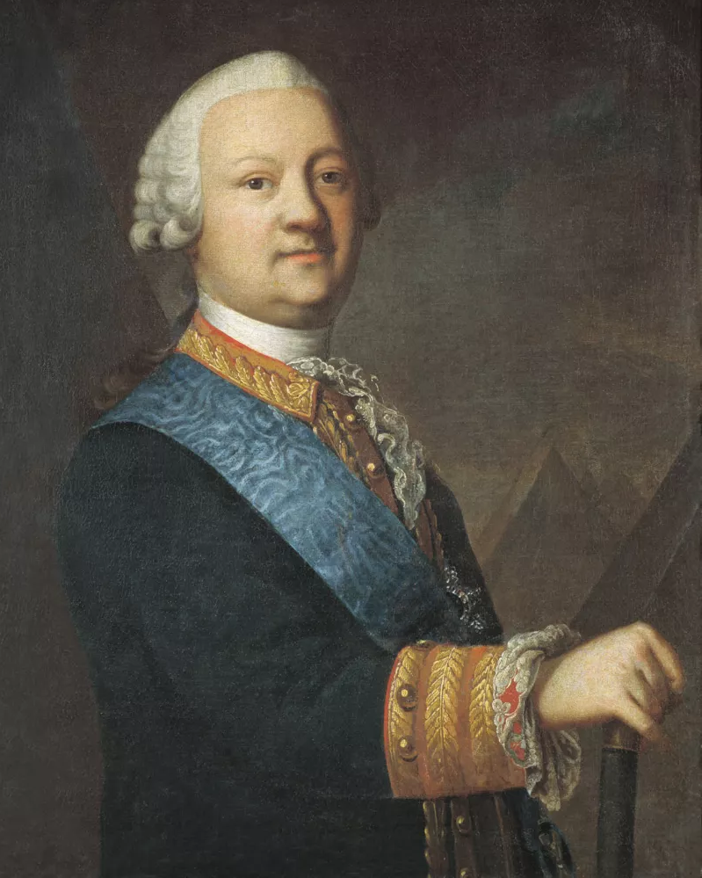
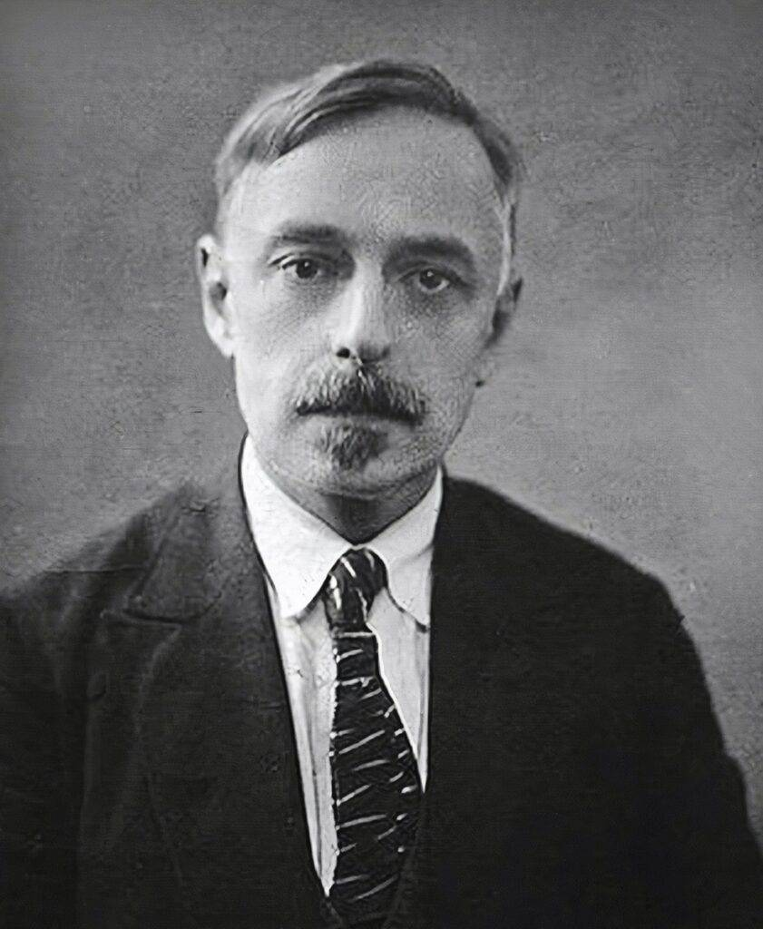
3 апреля
– 105 лет со дня рождения
русского писателя, журналиста и сценариста Юрия
Марковича Нагибина (1920–1994)
4 апреля
− 125 лет со дня рождения
русского художника Юрия
Алексеевича
Васнецова (1900–1973)
14 апреля
− 280 лет со дня рождения русского публициста, драматурга Дениса
Ивановича Фонвизина (1745–1792)
28 апреля – 130 лет со дня рождения
русского литературоведа, фольклориста,
специалиста по сказко- и эпосоведению Владимира
Яковлевича Проппа (1895–1970)

Slide 11
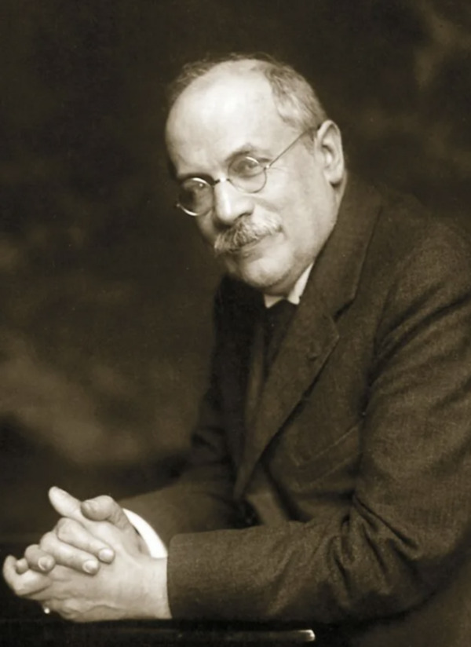
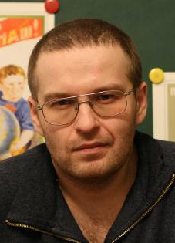
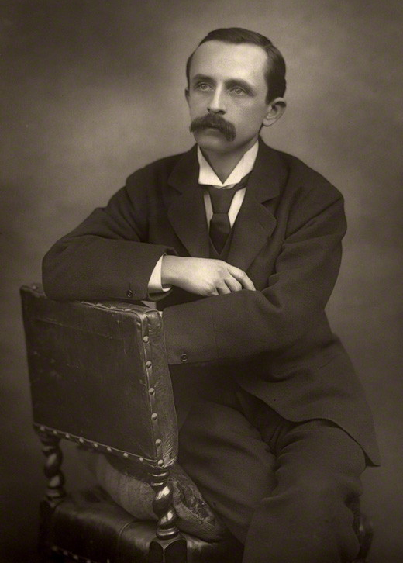
3 мая
− 155 лет со дня рождения русского художника и писателя Александра Николаевича Бенуа (1870–1960)
7 мая
– 185 лет со дня рождения русского
композитора, дирижёра и педагога,
музыкального драматурга и лирика Петра
Ильича Чайковского (1840–1893)
9 мая
− 165 лет со дня рождения
английского писателя Джеймса
Мэтью Барри
(1860–1937)
13 мая
– 50 лет со дня рождения
русского детского писателя и фантаста
Эдуарда
Николаевича Веркина (р. 1975)

Slide 12
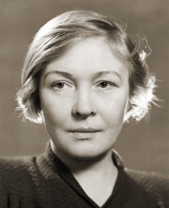
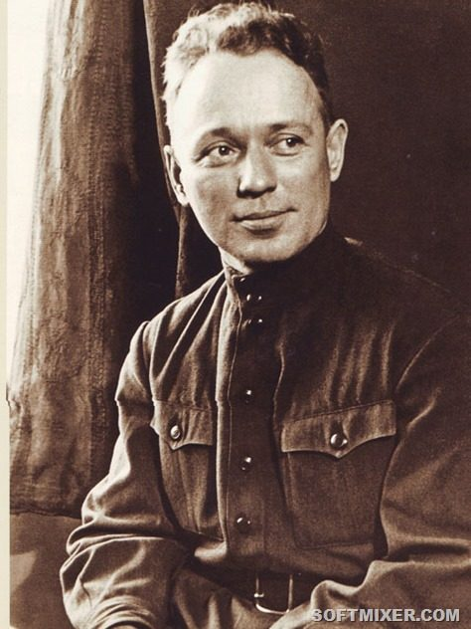
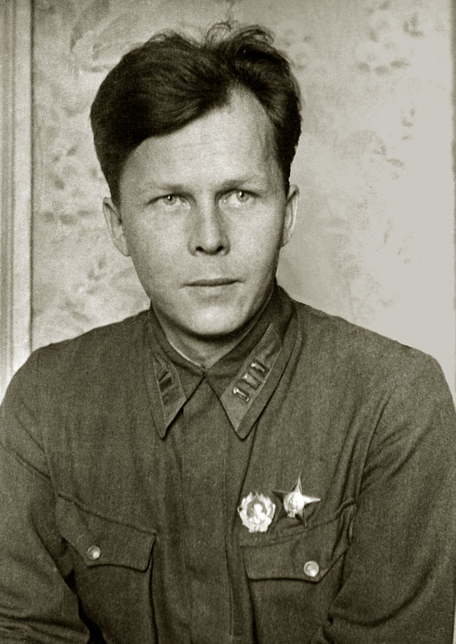
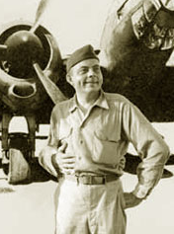
16 мая
− 115 лет со дня рождения
русской поэтессы, прозаика и драматурга, военного журналиста Ольги
Фёдоровны Берггольц (1910–1975)
24 мая
– 120 лет со дня рождения
русского писателя,
журналиста и киносценариста
лауреата Нобелевской премии по литературе (1965)
Михаила
Александровича Шолохова (1905–1984)
100 лет рассказу «Нахалёнок» (1925)
21 июня
− 115 лет со дня рождения
русского писателя, поэта и прозаика,
журналиста, специального
корреспондента Александра
Трифоновича Твардовского (1910–1971)
29 июня
– 125 лет со дня рождения
французского писателя,
журналиста, поэта, сценариста
и профессионального лётчика
Антуана
Мари-Роже де Сент-Экзюпери (1900–1944)

Slide 13
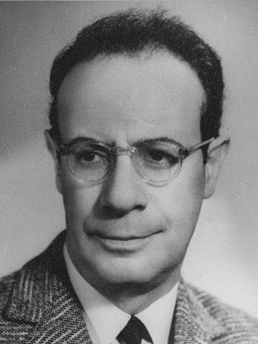
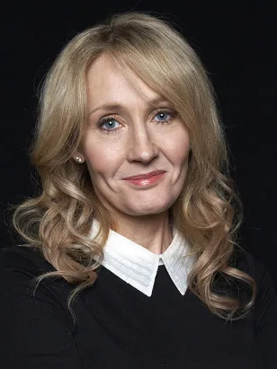
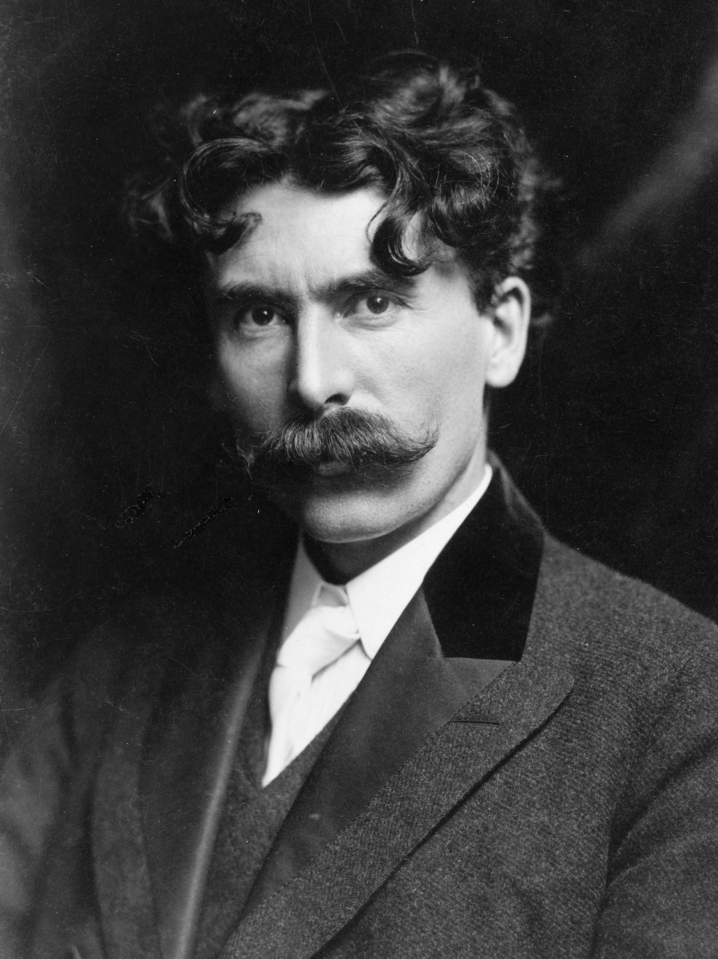
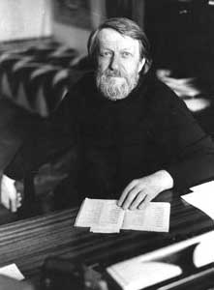
10 июля
− 120 лет со дня рождения русского писателя и сценариста Льва
Абрамовича Кассиля (1905–1970)
31 июля – 60 лет со дня рождения
английской писательницы Джоан
Кэтлин Ролинг
(Роулинг)
(р. 1965)
14 августа
− 165 лет со дня рождения
канадского писателя,
художника, натуралиста Эрнеста Сетона-Томпсона (1860–1946)
16 августа
– 100 лет со дня рождения русского писателя,
художника, сценариста Радия
Петровича Погодина (1925–1993)

Slide 14
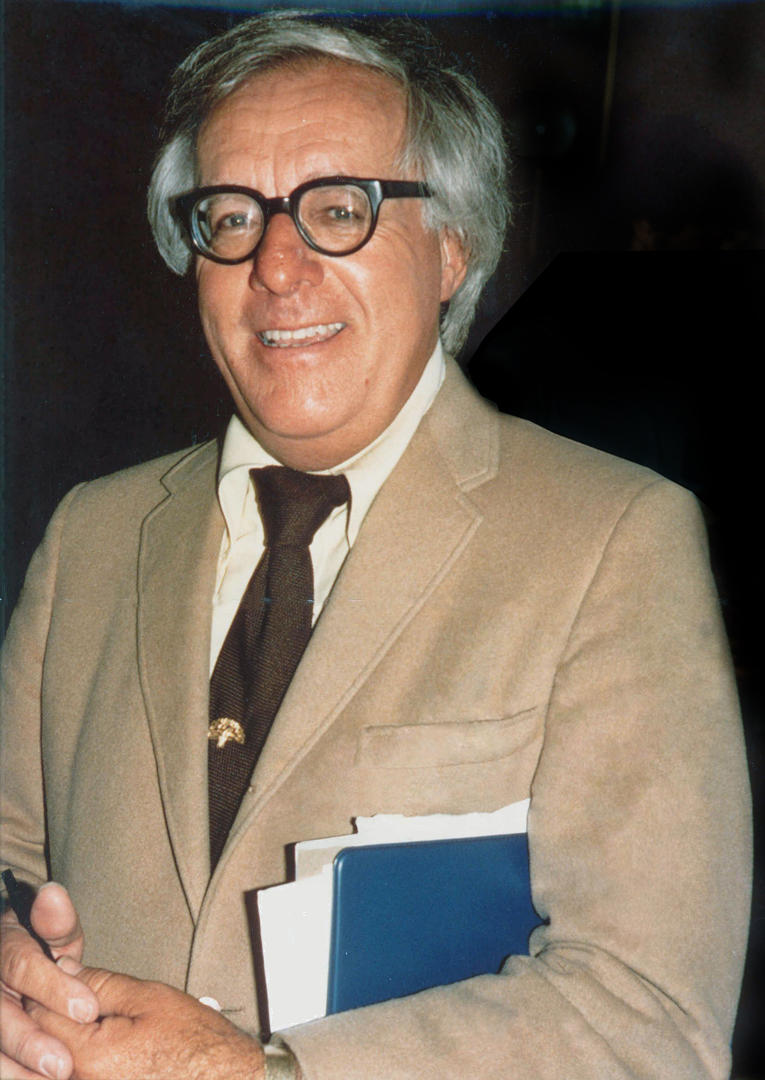
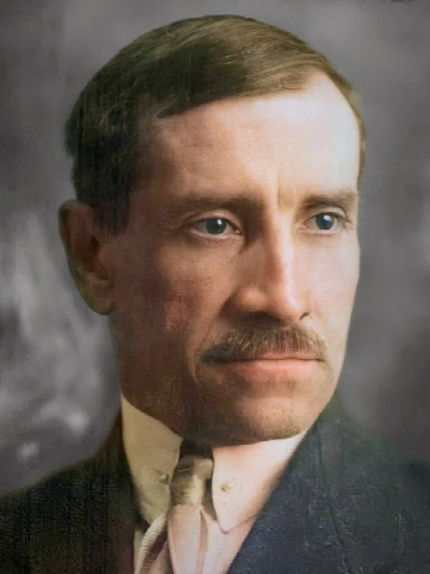
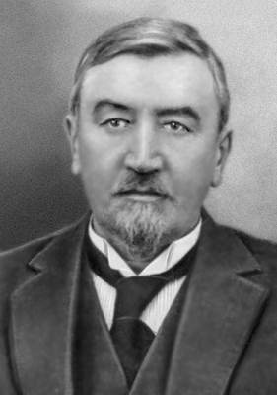
22 августа
− 105 лет со дня рождения американского писателя-фантаста Рея
Дугласа Брэдбери (1920–2012)
23 августа
– 145 лет со дня рождения
русского писателя, прозаика и поэта Александра
Степановича Грина
(1880–1932)
30 августа
– 145 лет со дня рождения
русского писателя, сценариста
и переводчика Аркадия
Натановича Стругацкого
(1925–1991)
7 сентября
– 155 лет со дня рождения
русского писателя и переводчика
Александра
Ивановича Куприна (1870–1938)

Slide 15
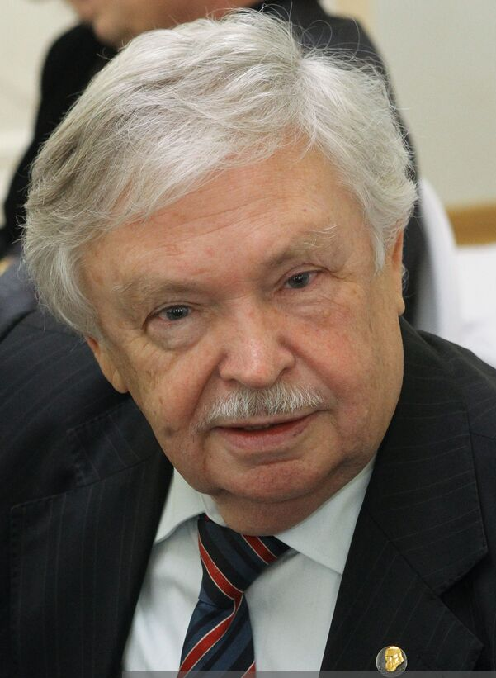
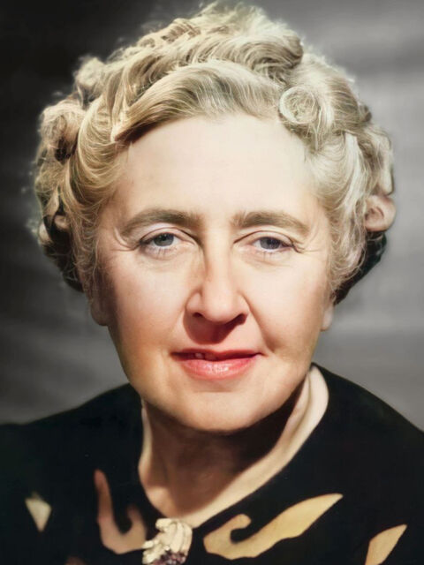
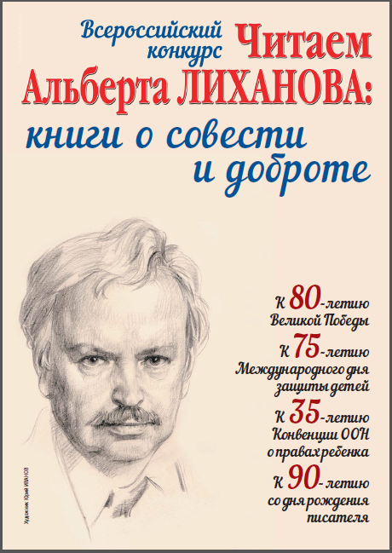
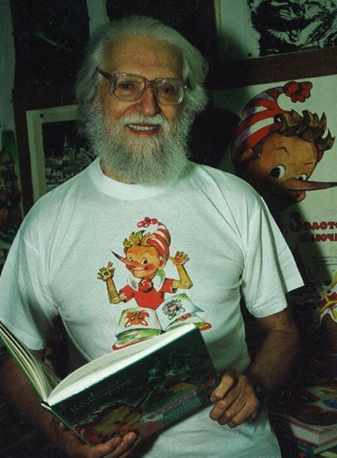
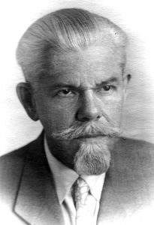
13 сентября
– 90 лет со дня рождения русского
писателя, общественного деятеля, председателя Российского детского фонда Альберта Анатольевича Лиханова (1935–1994)
15 сентября
− 135 лет со дня рождения
английской писательницы,
автора детективных романов,
рассказов и пьес Агаты
Кристи (1890–1976)
21 сентября
– 105 лет со дня рождения
художника-иллюстратора, детского писателя
Леонида
Викторовича Владимирского (1920–2015)
22 сентября
– 125 лет со дня рождения
русского языковеда,
автора «Словаря русского языка» Сергея
Ивановича
Ожегова (1900–1964)

Slide 16
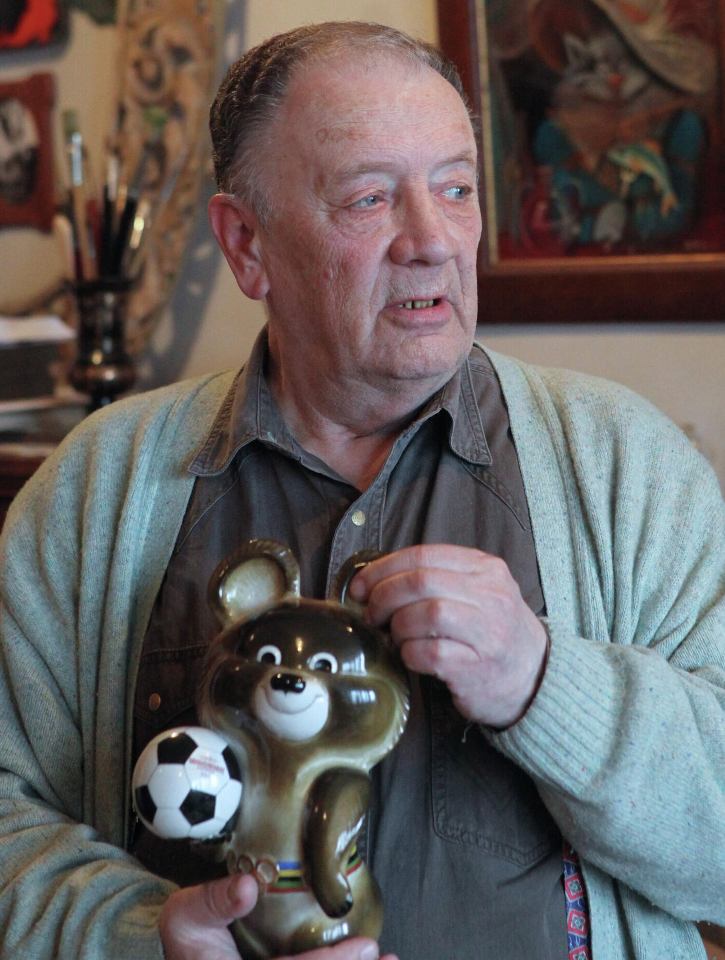
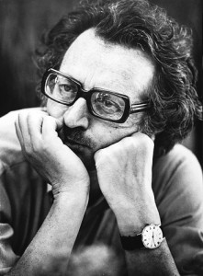
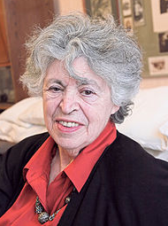
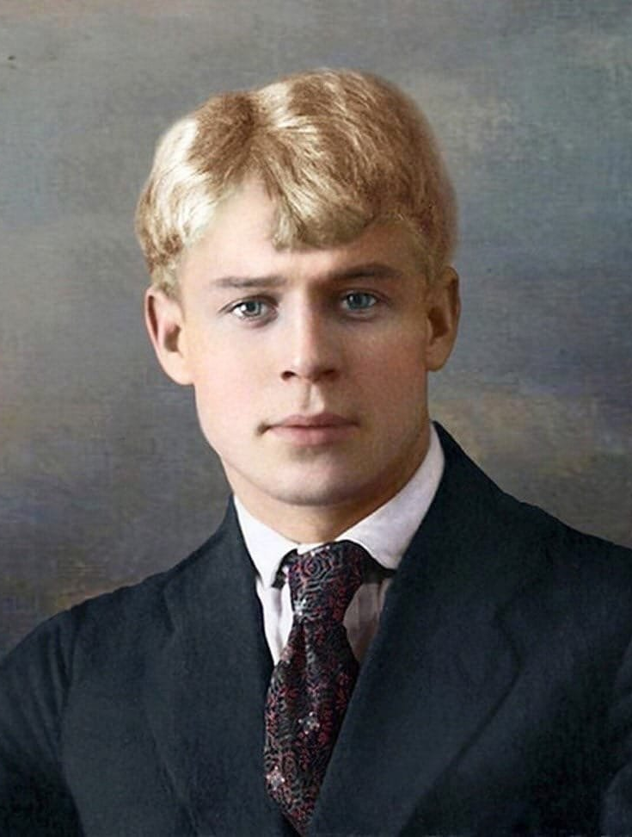
26 сентября
− 90 лет со дня рождения
художника-иллюстратора Виктора
Александровича Чижикова (1935–2020)
1 октября
− 95 лет со дня рождения
русского писателя, педагога,
основателя и главного редактора
газеты «Первое сентября» Симона
Львовича
Соловейчика (1930–1996)
3 октября
– 95 лет со дня рождения переводчика, литературоведа
Нины
Михайловны Демуровой (1930–2021)
3 октября
– 130 лет со дня рождения
русского поэта
Сергея
Александровича
Есенина (1895–1925)
Видео с квеста-игры «Лабиринты Страны Чудес» Первомайской детской библиотеки (1 июня 2024 г.)

Slide 17
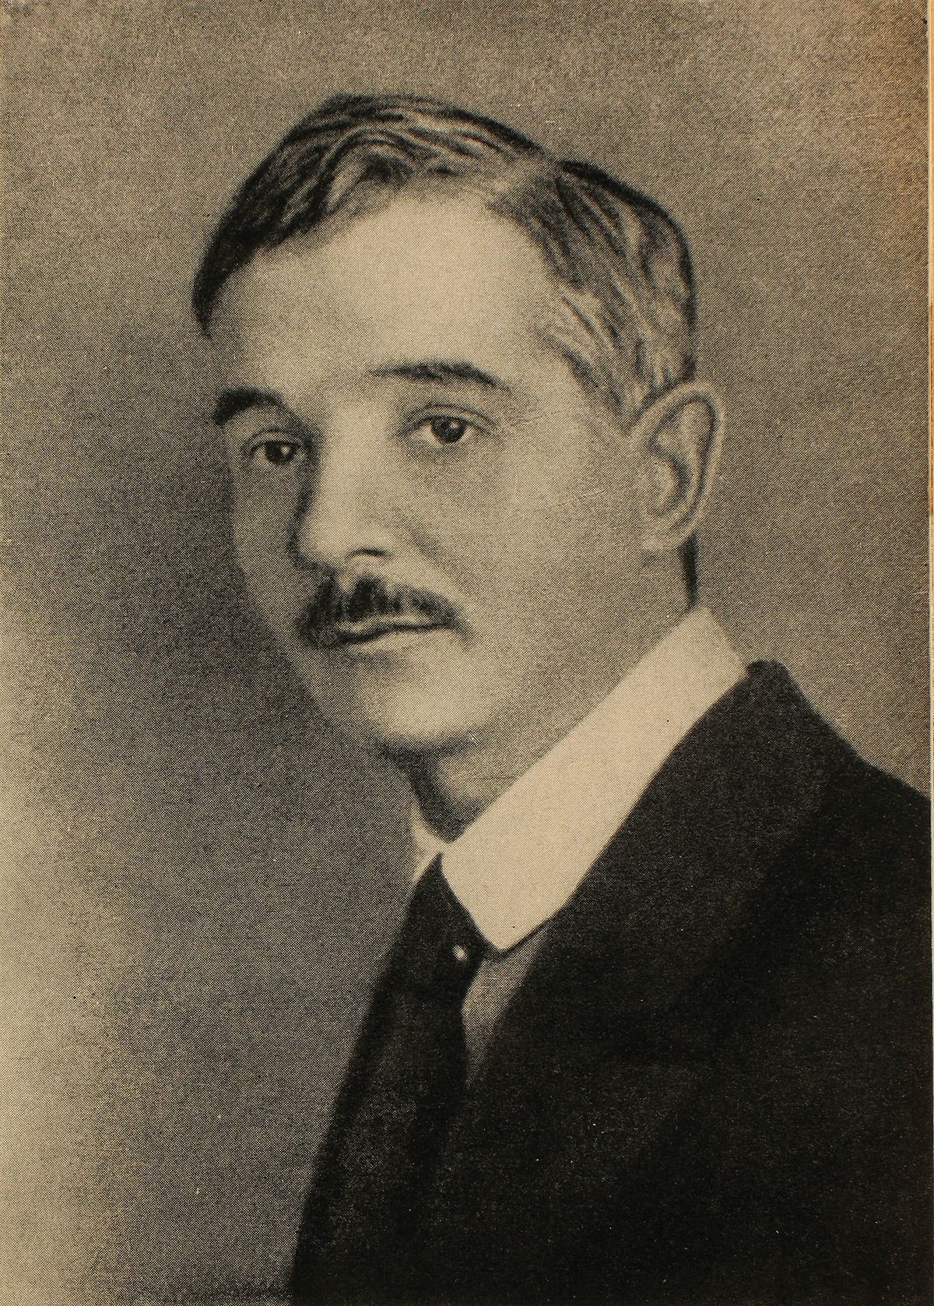
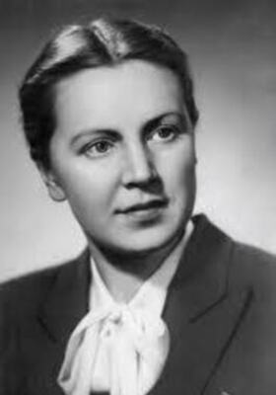
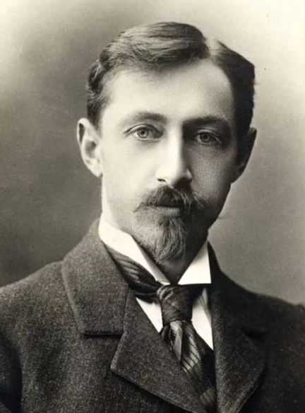
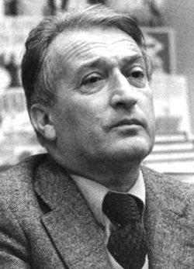
13 октября
− 145 лет со дня рождения
русского писателя, переводчика Саши
Чёрного
(н. и. Александр Михайлович
Гликберг)
(1880–1932)
16 октября
− 115 лет со дня рождения
русской писательницы
Лии
Борисовны
Гераскиной (1910–2010)
22 октября
– 155 лет со дня рождения
русского писателя,
лауреата Нобелевской премии
по литературе (1933)
Ивана
Алексеевича Бунина (1870–1953)
23 октября
– 105 лет со дня рождения
итальянского писателя,
лауреата Международной
премии им. Х.К. Андерсена (1970)
Джанни
Родари (1920–1980)

Slide 18
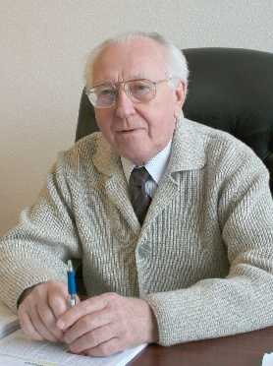
26 октября
− 100 лет со дня рождения
русского писателя, кинодраматурга Владимира
Карповича
Железникова
(1925–2015)
30 октября
− 105 лет со дня рождения
русского писателя, автора военной прозы
Вячеслава
Леонидовича Кондратьева (1920–1993)
8 ноября
– 100 лет со дня рождения
русского писателя
Николая
Андреевича Внукова (1925–2011)
13 ноября
– 175 лет со дня рождения
английского писателя,
литературного критика, публициста
Роберта
Льюиса
Стивенсона (1850–1894)

Slide 19
28 ноября
− 145 лет со дня рождения
русского поэта Александра Александровича
Блока
(1880–1921)
28 ноября
− 110 лет со дня рождения
русского поэта, прозаика, драматурга
Константина Михайловича
Симонова
(н. и. Кирилл) (1920–1993)
29 ноября
– 120 лет со дня рождения
русского писателя
Гавриила
Николаевича Троепольского (1905–1995)
30 ноября
– 190 лет со дня рождения
американского писателя
Марка
Твена (н. и. Сэмюэл Ленгхорн Клеменс)
(1835–1910)

Slide 20
4 декабря
− 200 лет со дня рождения
русского писателя, переводчика,
критика Алексея
Николаевича
Плещеева
(1825–1893)
5 декабря
− 205 лет со дня рождения
русского поэта, переводчика Афанасия Афанасьевича
Фета
(н. ф. Шеншин)
(1820–1892)
19 декабря
− 115 лет со дня рождения
русского поэта, прозаика,
автора литературных сказок для детей
Николая
Матвеевича
Грибачёва
(1910–1992)
30 декабря
– 160 лет со дня рождения
английского писателя,
лауреата Нобелевской премии по литературе (1907)
Джозефа
Редьярда
Киплинга (1865–1936)
30 декабря
– 120 лет со дня рождения русского поэта,
прозаика, драматурга, детского писателя
Даниила
Ивановича
Хармса (н. ф. Ювачѐв)
(1905–1942)

Slide 21
– 545 лет со дня рождения
писателя эпохи Возрождения,
первого сказочника Европы
Страпаролы
да Караваджо
(Giovanfrancesco
Straparola da Caravaggio)
(ок. 1480–1557)
– 515 лет со дня рождения
русского первопечатника,
просветителя
Ивана Фёдорова
(1510–1583)
– 365 лет со дня рождения
английского писателя
Даниеля Дефо
(Daniel Defoe)
(ок. 1660–1731)

Slide 22
145 лет со дня открытия
Московского цирка на Цветном бульваре
(20 октября 1880 года)
100 лет со дня открытия
Всесоюзного пионерского лагеря «Артек» (Международного детского центра «Артек»)
(16 июня 1925 года)
100 лет газете «Пионерская правда»
(6 марта 1925 года)
65 лет со дня открытия
Всероссийского детского центра «Орленок»
(12 июля 1960 года)
95 лет детскому журналу «Чиж»
(1930–1941)

Slide 23
Полезные ресурсы РГДБ
НЭБ.Дети – Национальная электронная библиотека для детей – бесплатная еженедельно пополняемая коллекция оцифрованных материалов из фондов РГДБ, библиотек-партнеров, частных коллекций.
Виртуальный музей ДИАФИЛЬМ.ОНЛАЙН – пополняемый проект РГДБ с уникальной коллекцией диафильмов (более 6000).
Библиогид – путеводитель по детским и подростковым книгам. На сайте «Библиогид» ежемесячно публикуется аннотированный каталог, включающий в себя не менее 60 наименований с библиографическими описаниями, аннотациями и фотографиями обложек.
ПроДетЛит – электронная база данных об авторах детской литературы, художниках, переводчиках, исследователях истории детской книги, литературных критиках, литературоведах, а также об издательствах и литературных премиях, посвященных детской литературе.
4
Летопись мужества – информационно-просветительский ресурс о героях Великой Отечественной войны, городах и людях, о тех, кто воевал на фронте и оккупированных территориях, о тружениках тыла.
5

Slide 24
СПАСИБО ЗА ВНИМАНИЕ

